Slide 1
SSL

Slide 2
SSL
Webböngészésnél az SSL (Secure Socket Layer) biztosítja a biztonságos kommunikációt a kliens (böngésző) és a szerver (webszerver) között.
Autentikációhoz digitálisan aláírt tanúsítványokat használ, a kommunikáció titkosítva zajlik.

Slide 3
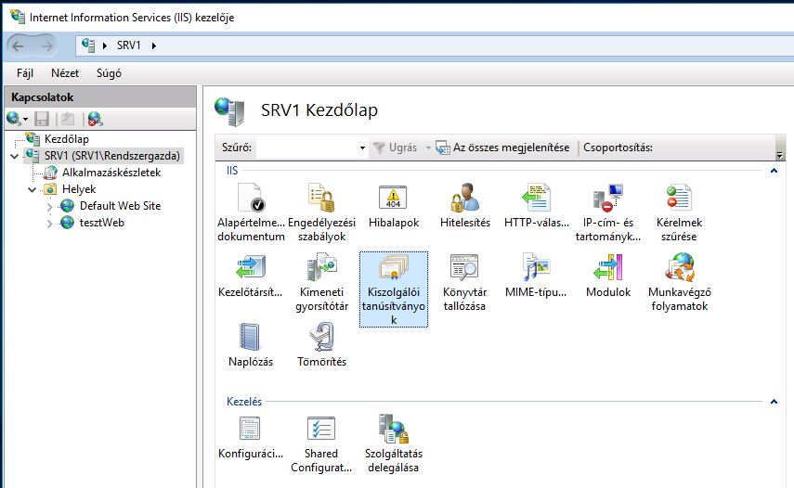
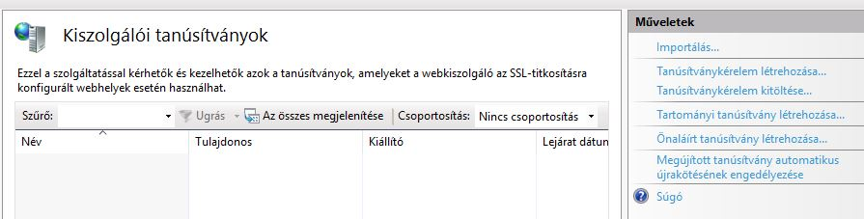
Tanúsítványok
Az SSL használatához tanúsítványra van szükségünk,
ez jelen esetben egy
önaláírt tanúsítvány
(1 évig használható)

Slide 4
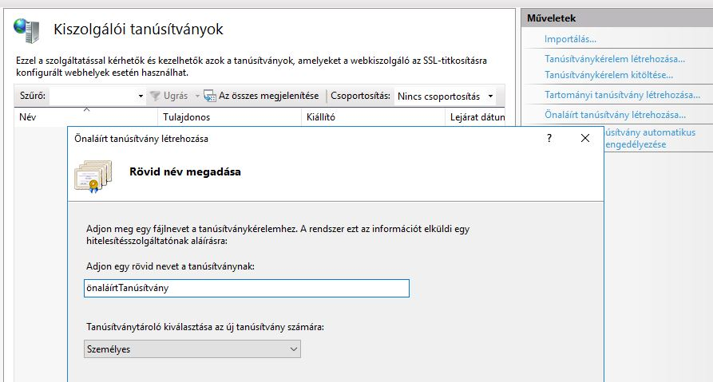
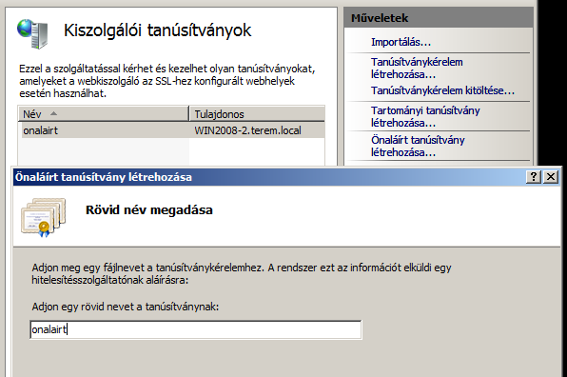
Önaláírt tanúsítvány
Önaláírt tanúsítvány létrehozásakor egyetlen dolgot kérdez tőlünk az IIS: a tanúsítvány nevét.

Slide 5
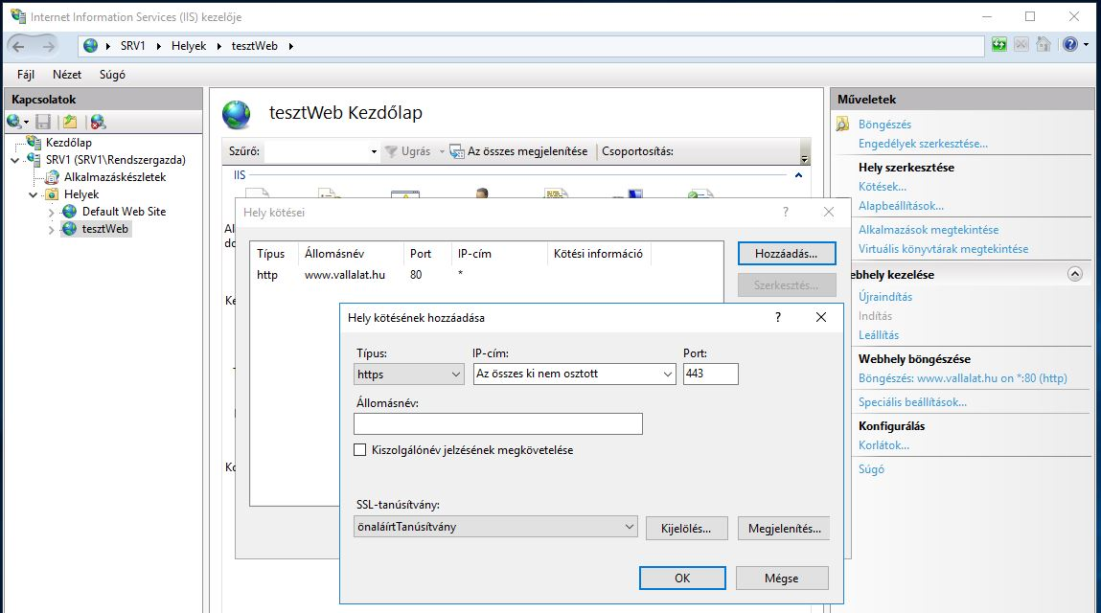
HTTPS
A tanúsítvány létrehozása után már https típusú kötést is hozhatunk létre a webhelyünkhöz.
Típus: https
Port: 443
(ez az alapértelmezett https port)
SSL-tanúsítvány:
az általunk létrehozott

Slide 6
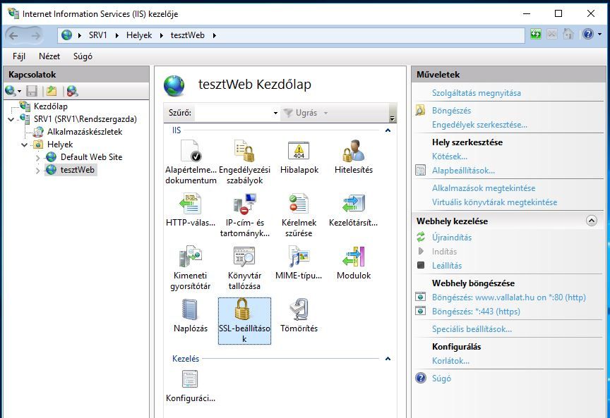
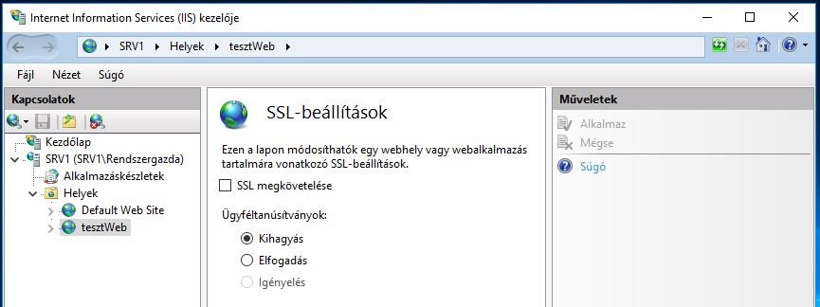
SSL-beállítások: SSL megkövetelése

Slide 7
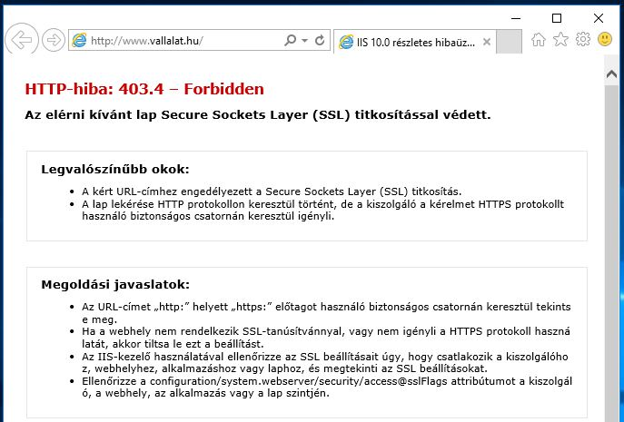
SSL hiba
Miután beállítottuk, hogy a kliensnek kötelezően SSL-t kelljen használni, http kapcsolaton keresztül már nem tudja elérni a weboldalt.
Hibakód: 403.4

Slide 8
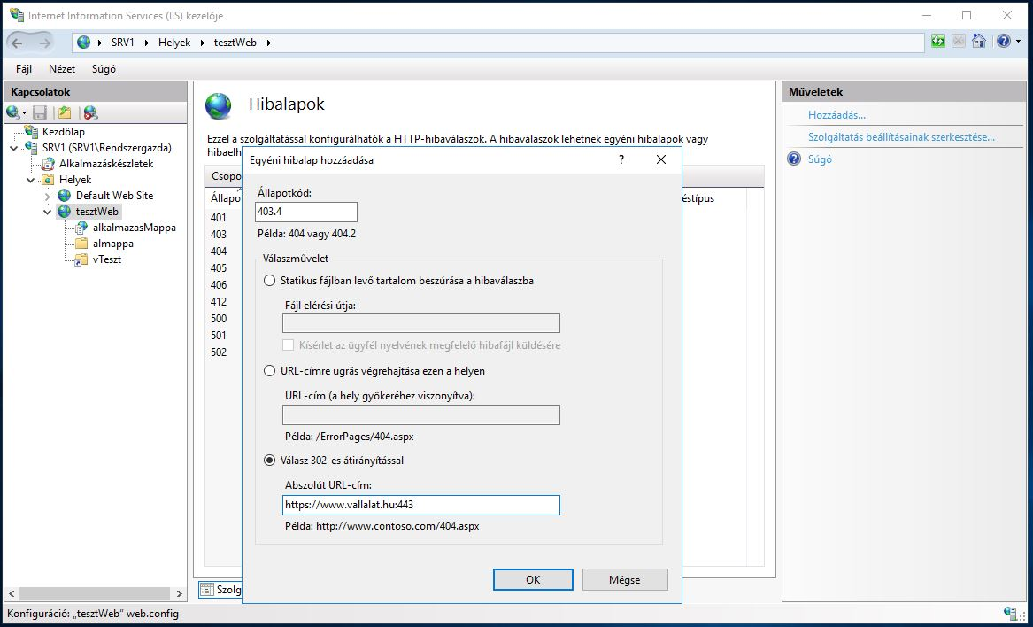
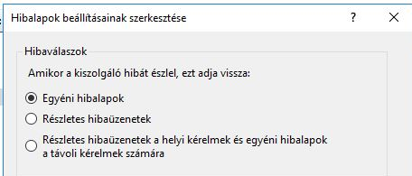
Átirányítás HTTPS-re
Beállíthatjuk, hogy automatikusan átirányítson minket a szerver a https-es címre
Figyeljünk a szolgáltatás beállításaira, hogy a szerver és kliens is egyéni hibalapokat kapjon vissza!

